Slide 1
일본어와 일본사회
일본의 신도, 불교와 종교
Made By. 허환희 (22002108)

Slide 2
INDEX
01.
톺아보기
02.
일본의 신토
03.
일본의 불교
04.
끝마치기
일본의 종교란?
일본의 대표적인 종교, 신토
두번째로 많은 종교, 불교
그외 일본의 종교
신토의 구성
신사의 명칭
신사 참배 방법
신토와 관련된 전통문화
일본 불교만의 특징
신불습합
총정리

Slide 3
01
톺아보기

Slide 4




01
일본의 종교란?
일상생활에서 볼 수 있는 일본의 종교들.
신토
불교
크리스트교
신흥종교
신토는 일본 고유의 자연종교이자 토착신앙으로 애니미즘의 일종, 일본인의 생활에 깊이 관련되어 있어 시치고산과 성인식, 마츠리, 절기별 풍습, 결혼식 등에 대표적으로 신토가 녹아 있음.
불교는 일본인들의 대부분이 믿으며 가마쿠라시대 이후부터 민중 속에 뿌리내렸음. 이후, 여러 종파가 생기고 발전함.
1549년 포교를 시작한 이후 종교 박해와 금지, 선교사 추방 등으로 일본인이 뿌리 깊숙이 관여하지 못함. 오랜 기간의 탄압으로 현재의 일본인들은 크리스트교를 기피하는 인식이 생김.
일본인의 몇만명으로 추정되는 신흥종교는 대표적으로 천리교, 금광교, 오모토교 등이 있음. 이 종교들은 교주가 신내림을 받아 사람들의 질병을 치유하는 행위를 통해 신자 수를 늘려가는 특색으로, 현세구원적인 성격이 강함.

Slide 5
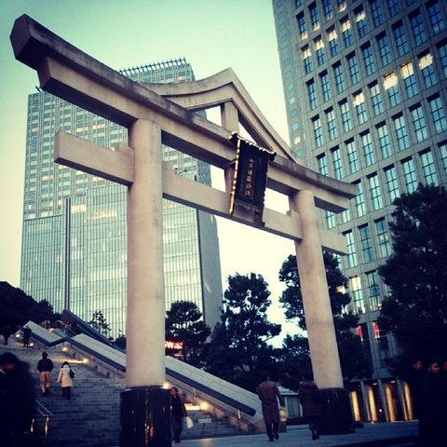
02
일본의 대표적인 종교, 신토
신토에 대해 알아보도록 하자.
신토(神道)
유래
기원정 7C 탄생 추정
창시자
X(다신교, 800만의 신)
규모
신사 81,000개, 신관 약 85,000명
분류
황실, 신사, 민속, 교파 등 12가지 정도
특징
일본인의 80%가 신토를 전통문화의 일부로 여김.
한자음을 그대로 읽어 신도라 칭하기도 함.
신토는 가치체계, 사유형식, 행동양식으로서 일본인의 생활에 깊이 관련되어 있음
대표적으로 신사, 마츠리, 성인식 등이 신토에 속함.

Slide 6
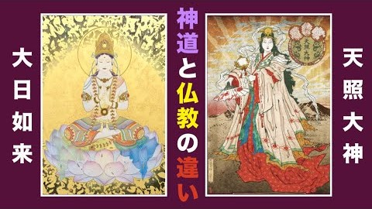
02
일본의 대표적인 종교, 신토
신토에 대해 알아보도록 하자.
일본인이 말하는 신토, 어떤 내용인지 살펴보도록 하자.

Slide 7

02
일본의 대표적인 종교, 신토
신토에 대해 알아보도록 하자.
한국인이 말하는 일본 신토에 대한 설명, 요약되어있으니 꼭 보는 것을 추천한다.

Slide 8
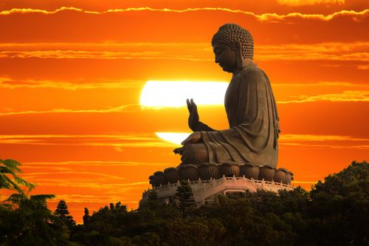
03
두 번째로 많은 종교, 불교
불교에 대해 알아보도록 하자.
불교(佛敎)
유래
기원정 6-4C 탄생 추정
창시자
석가모니
규모
승려 18만 명, 신도 9천만 명.(일본)
분파
천태종, 화엄종, 진각종 등
특징
일본인의 70%정도가 믿는 것으로 조사됨.
석가모니의 가르침을 따륵 불경을 경전으로 삼음
일본인의 미술, 문학, 건축, 사상, 도덕 등 문화 전반에 걸쳐 불교가 녹아 들어 있으며 매우 큰 비중을 차지함.
예시로, 신도가 아니더라도 절에 참배하며, 사람이 죽으면 장례를 불교식으로 행함, 또한 죽은 후에는 불교식 이름을 붙임.

Slide 9
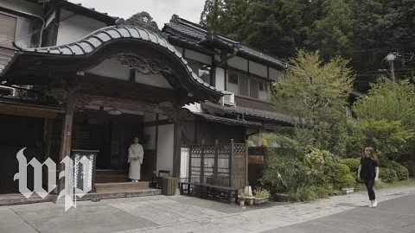
03
두 번째로 많은 종교, 불교
불교에 대해 알아보도록 하자.
외국인의 템플(종교체험) 이야기. 일본의 불교가 어떠한 모습인지를 보여준다.

Slide 10
04
그외 일본의 종교
나머지 종교는 뭐가 있을까?
신흥종교 (신토계)
천리교
오모토교
금광교
구로즈미교
크리스트교
생명과 환생을 주관하는 유일신인 천리왕을 숭배하는 종교, 교주는 나카야마 미키이다.
간방금신과 미륵대신을 숭배하며, 그외 다른 신토의 신령들도 모신다. 교주는 데구치 나오
천지금내신과 생신 금광대신을 숭배한다. 교주 겸 신앙대상인 곤코 다이진이 신내림을 받은 것에서 유래되었다.
태양신 아마테라스를 숭배하는 태양숭배적인 종교이다.
예수 그리스도의 가르침과 행적을 본받아 따르는 종교, 성경의 가르침을 받는다
 | 일본 정부로부터 공인을 받았는가 | 창조신, 초월적 존재 | 종교 탄생 년도
신흥종교 | △(오모토교의 경우 국가 체제에 반대하는 종교로 인식되어 탄압받았다) | X | 메이지유신 이후
크리스트교 | △(옛날에 크리스트교는 일본 정부로부터 탄압, 박해를 받은 적이 있다) | O | 1549년 선교사의 전파

Slide 11
02
일본의 신토

Slide 12
01
신토의 구성
신토의 구성에 대해서 살펴보자
카미(신)
신토의 신을 만나며, 야오요로즈노카미라는 800만의 신이 있다고 전해진다.
神
민속, 신앙적 전통문화
JP
神社
신사
-성인식과 결혼식을 신토식으로 진행
-인생의 중요한 일이 있을 때마다 신사 참배
-카도마츠, 시메나와 등으로 신 맞이
-오미야마이리, 시치고산 등 기념일에 신사 참배
-일본의 가정에는 신단(카미다나)가 설치되어 있으며, 오후다가 봉안됨.
신토의 주 건물을 신사라고 부르며, 신사의 이름으로 그 신사의 중요한 신을 유추할 수 있다.

Slide 13
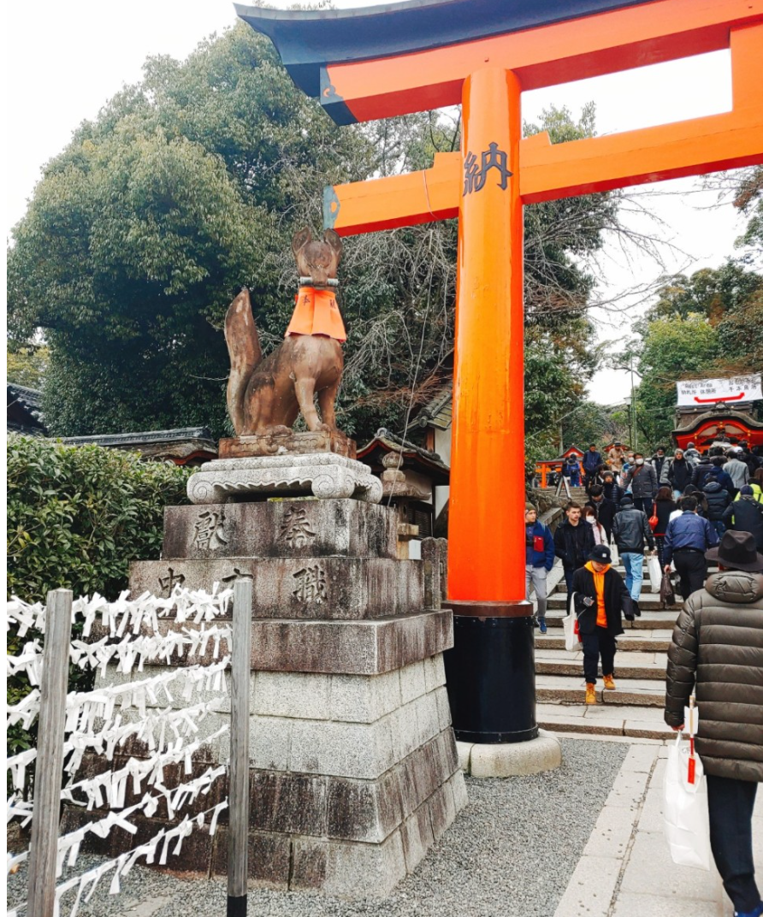
02
신사의 명칭
신사는 어떤 곳인가요?
도리이
고마이누(여우)
신사의 입구에서 발견되는 전통적인 문, 두개의 기둥이 서있고 기둥 꼭대기를 서로 연결한다.
해당 신사인 후시미 이나리 신사는 많은 도리이를 가지고 있는 신사로 유명하다.
신사의 입구 근처에 세워진 상상의 동물 조각상이다. 해당 신사의 이나리신-여우처럼 신의 권속이나 사자로 여겨지는 동물을 석상에 올리기도 한다.
오미쿠지
한해의 운세를 점쳐주는 오미쿠지는 좋은 운이 나오면 몸에 지니거나 지갑에 넣으며 행운을 기원하고, 나쁜 운이 나오면 이처럼 신사의 지정된 장소에 나쁜 운이 나오지 못하게 묶어두고 간다.

Slide 14
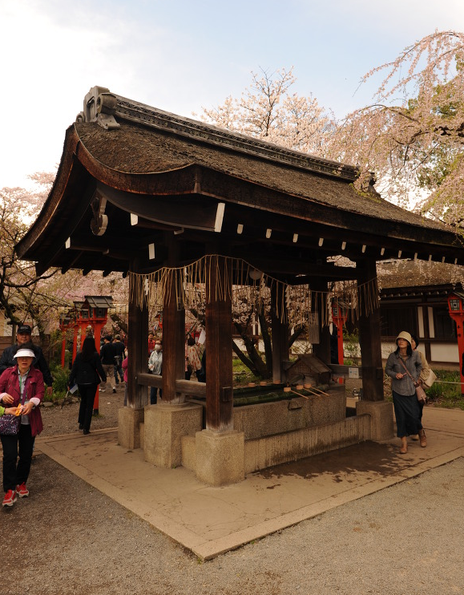
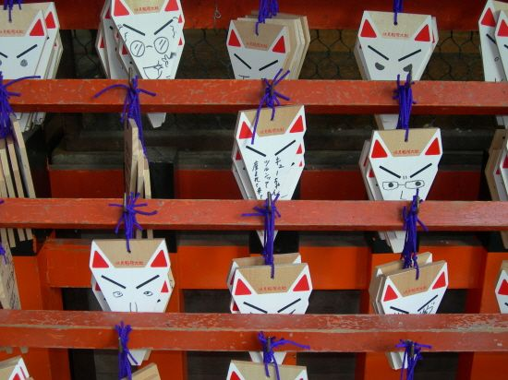
02
신사의 명칭
신사는 어떤 곳인가요?
에마
각자의 소원을 글이나 그림으로 그려서 걸어둔다. 입시철이 되면 합격을 기원하는 에마를 볼 수 있다.
약수터(초츠야)
여기서 양손을 씻고 입을 행군다.
국자에 입을 대면 안되니 주의한다.

Slide 15
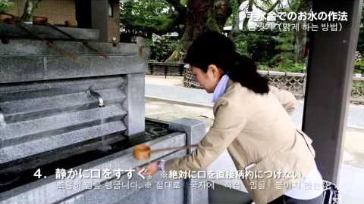
03
신사 참배 방법
일본 신사에서 참배를 하는 방법을 정리한 동영상이다.

Slide 16
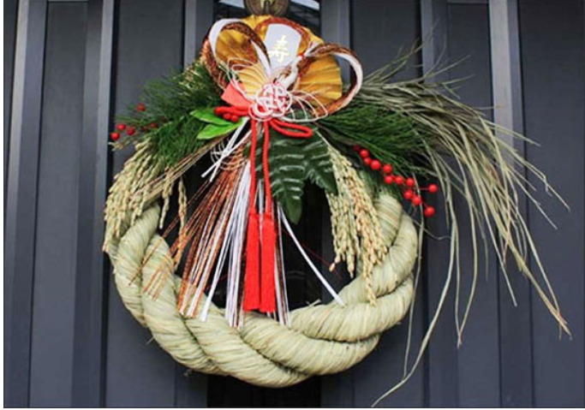
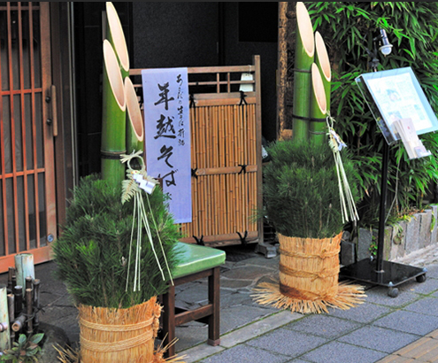
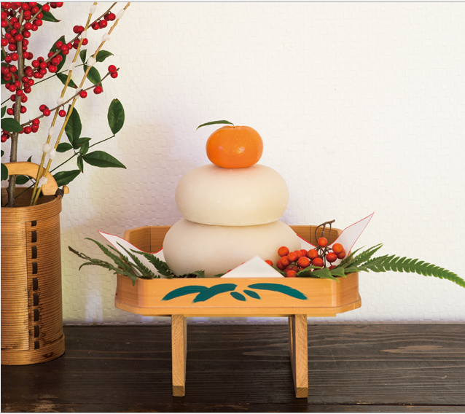
04
신토와 관련된 전통문화
일본인들의 생활상을 소개한다. – 신년 행사
시메나와
신사에서 하는 장식인 시메나와를 집과 현관문 앞에 달아 악귀를 쫓아낸다.
가도마츠
단단하고 수명이 긴 대나무로 만들어지며, 건강하게 오래 장수하라는 기원을 담고 있다.
가가미모치
후손에게 복을 내려준다는 조상신 도시카미를 위해 가가미모치를 만들어 집 안에 장식해둔다.

Slide 17
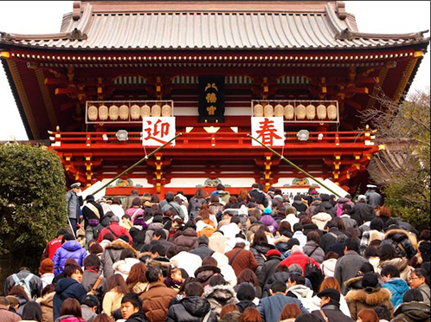
04
신토와 관련된 전통문화
일본인들의 생활상을 소개한다. – 설날
하츠모우데
하츠모우데는 신사에서 다 같이 새로운 한해가 시작된 것을 기념하며 새로운 일년을 무사히 보낼수 있도록 신에게 기도하는 행사다.

Slide 18
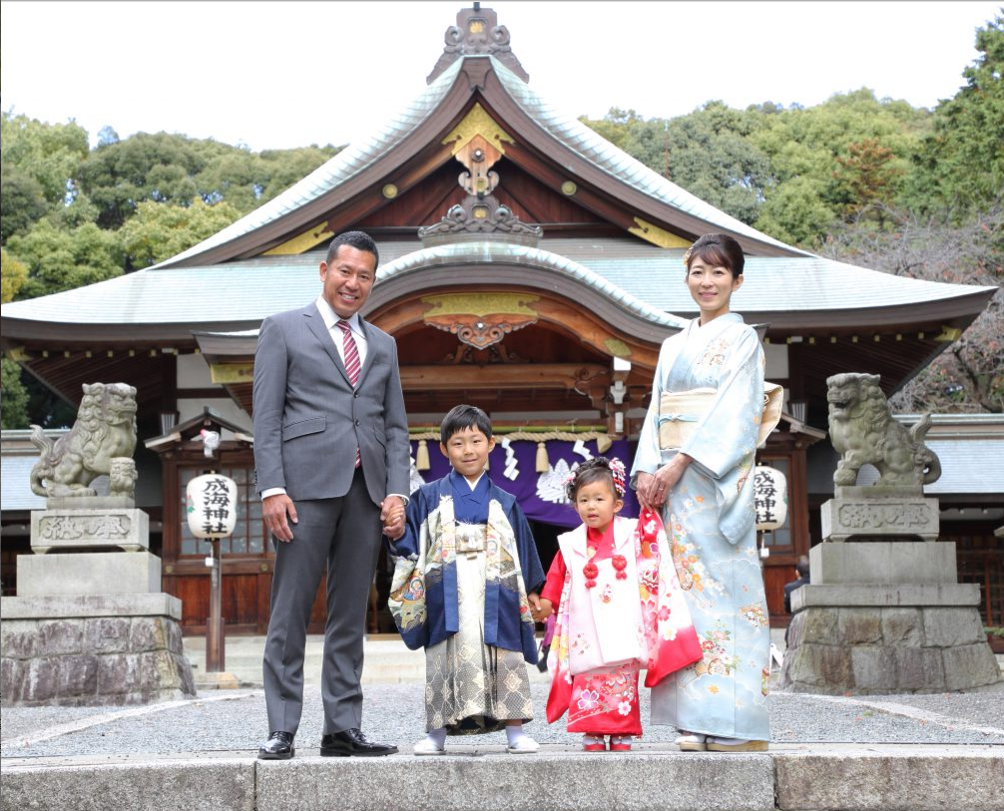
04
신토와 관련된 전통문화
일본인들의 생활상을 소개한다. – 시치고산
시치고산
일본인들은 인생의 중요한 매듭마다 참배를 하러 가는데, 특히 3.5.7세가 되는 어린이들의 성장을 축하하기 위해 신사에서 참배하는 행사를 시치고산이라고 한다.
각 나이가 되는 해의 11월 15일에 아이와 가족들이 다같이 신사를 찾는다.

Slide 19
03
일본의 불교

Slide 20
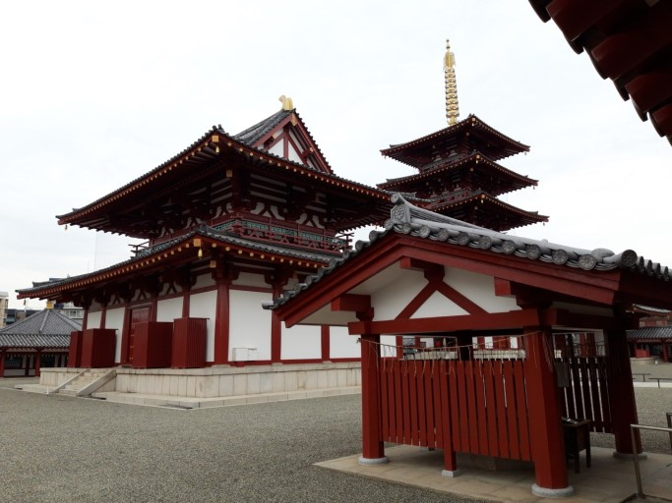
01
일본 불교만의 특징
일본 불교만의 특징을 정리해보았다
일본 불교의 특징
일본은 승려가 직업으로서 흔하고, 일본에서의 제사를 불교식으로 진행하는 만큼 일본 사회나 문화에 있어서 꼭 필요한 존재이다. 신사와 같이 붙어 있기도 하며, 불교가 사회 문화 전반에 상당히 뿌리내려 있다.

Slide 21
02
신불습합
불교와 신토가 결합된 현대사회의 신앙 형태 (융합)
신기신앙
신불습합
불교신앙

Slide 22

02
신불습합
불교와 신토가 결합된 현대사회의 신앙 형태 (웅합)

Slide 23
04
끝마치기

Slide 24
01
그외 일본의 종교, 총정리
지금까지 정리한 내용을 요약해 보면 이렇게 볼 수 있다.
99%
70%
1%
신토
불교
신흥종교, 크리스트교
일본인들의 대부분은 신토를 믿는다
신토만큼은 아니지만, 불교는 일본 사람들의 일상 생활에 깊이 관여한다.
신자 수는 전체 인구의 비율로 볼때는 극소수에 불과하지만, 종교에 몰입하는 정도는 다른 종교에 비해 높다는 특징이 있다.

Slide 25
Thank you
감사합니다

